Slide 1

การวิเคราะห์และออกแบบระบบ
12

Slide 2
วัตถุประสงค์
อธิบายวงจรชีวิตระบบทั้ง 6 ขั้นตอนได้
ระบุสารสนเทศที่ต้องการและวิธีการที่เป็นไปได้
วิเคราะห์ระบบสารสนเทศที่มีอยู่และประเมินค่าระบบทางเลือกอื่นที่เป็นไปได้
ระบุ จัดเตรียม และทดสอบ ซอฟต์แวร์ระบบและฮาร์ดแวร์ใหม่
เปลี่ยนระบบสารสนเทศที่มีอยู่ไปสู่ระบบใหม่ที่มีความเสี่ยงน้อยสุด
ตรวจสอบระบบและประเมินระบบเป็นระยะ
อธิบายการสร้างต้นแบบและการพัฒนาระบบแบบเร็วได้

Slide 3

บทนำ
คนส่วนใหญ่ในองค์กรจะเกี่ยวข้องกับระบบสารสนเทศในทางใดทางหนึ่ง
องค์กรที่ต้องการพัฒนาและใช้ระบบสารสนเทศอย่างมีประสิทธิภาพจำเป็นต้องทราบและเข้าใจเรื่องการวิเคราะห์และออกแบบระบบ
ในบทนี้จะกล่าวถึงวงจรในการพัฒนาระบบทั้ง 6 ขั้นตอน ตั้งแต่การศึกษาเบื้องต้น การวิเคราะห์ระบบ การออกแบบระบบ การพัฒนาระบบ การนำระบบไปใช้งาน และการบำรุงรักษาระบบ

Slide 4
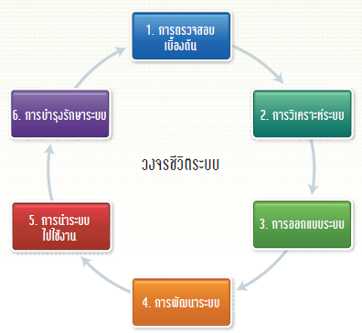
การวิเคราะห์และออกแบบระบบ
เป็นขั้นตอนที่ใช้ในการแก้ปัญหาเพื่อตรวจสอบและพัฒนาระบบสารสนเทศ
ประกอบด้วย 6 ขั้นตอน ซึ่งเรียกว่าวงจรชีวิตระบบ (systems life cycle)

Slide 5
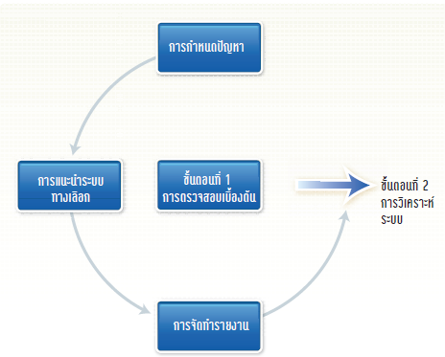
ขั้นตอนที่ 1 การตรวจสอบเบื้องต้น
เป็นขั้นตอนที่ใช้ในการระบุความต้องการระบบสารสนเทศใหม่
ประกอบด้วยขั้นตอนย่อย ดังนี้
1. การกำหนดปัญหา
2. การแนะนำระบบทางเลือก
3. การจัดทำรายงาน
Notes:
During Phase I, you have received a request from a user to see if there is a more efficient or easier way to get his/her job done
There are three tasks to be completed:
The problem is “defined” by you in coordination with the user
Suggesting Alternative Systems.
Prepare a short report to submit to higher management to see if management will finance the second phase – Systems Analysis

Slide 6
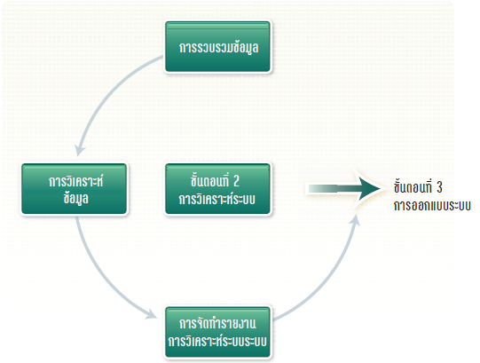
ขั้นตอนที่ 2 การวิเคราะห์ระบบ
เป็นการรวบรวมข้อมูลระบบปัจจุบันแล้วนำมาวิเคราะห์ รวมถึงการกำหนดความต้องการ (requirements) ของระบบใหม่
ประกอบด้วยขั้นตอนย่อย ดังนี้
1. การรวบรวมข้อมูล
2. การวิเคราะห์ข้อมูล
3. การจัดทำรายงานการวิเคราะห์ระบบ

Slide 7

ขั้นตอนที่ 2 การวิเคราะห์ระบบ
ตัวอย่างเครื่องมือที่ช่วยนักวิเคราะห์ระบบและผู้ใช้ทั่วไปในขั้นตอนการวิเคราะห์ข้อมูล ได้แก่
1. การวิเคราะห์จากบนลงล่าง (top-down analysis method)
  เป็นเครื่องมือที่ใช้ในการวิเคราะห์ระบบที่ซับซ้อน
  โดยทำการระบุองค์ประกอบในระดับบนสุดก่อนแล้วแตกแต่ละองค์ประกอบให้เป็นองค์ประกอบย่อยที่เล็กลงเรื่อย ๆ
  วิธีการนี้จะทำให้ง่ายต่อการวิเคราะห์ และหาความสัมพันธ์ของแต่ละองค์ประกอบ

Slide 8
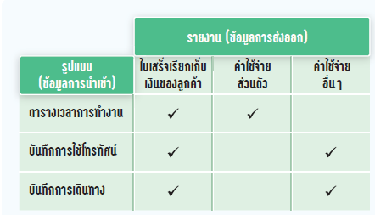
ขั้นตอนที่ 2 การวิเคราะห์ระบบ
2. แผนภาพตาราง (grid charts)
เป็นเครื่องมือที่แสดงให้เห็นถึงความสัมพันธ์ระหว่างข้อมูลนำเข้า และข้อมูลส่งออก

Slide 9
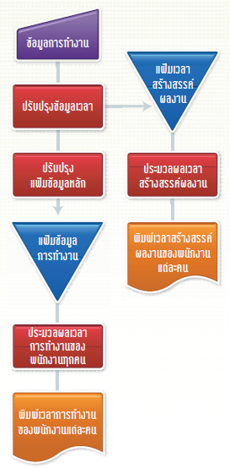
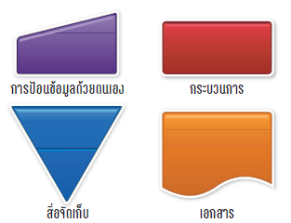
Data Analysis Tools – System Flowchart
3. แผนภาพแสดงการไหลของระบบ (system flowcharts)
  เป็นเครื่องมือที่แสดงการกระจายของสารสนเทศ
  โดยแสดงให้เห็นถึงการไหลของข้อมูลนำเข้า การประมวลผล และข้อมูลส่งออก

Slide 10
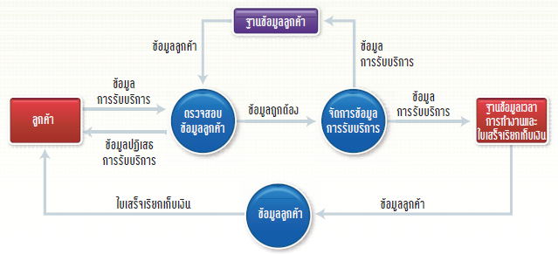
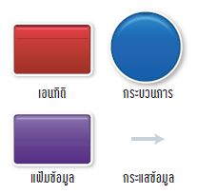
Data Analysis Tools – Data Flow Diagram
4. แผนภาพแสดงการไหลของข้อมูล (data flow diagrams)
เป็นเครื่องมือที่แสดงการไหลของข้อมูลและสารสนเทศภายในระบบ
ข้อมูลจะไหลจากแหล่งกำเนิด ไปประมวลผล สู่ที่จัดเก็บข้อมูล และส่งออกภายนอก

Slide 11
Data Analysis Tools – Data Flow Diagram
5. เครื่องมือช่วยในการออกแบบอัตโนมัติ (automated design tools)
  เป็นซอฟต์แวร์สำเร็จรูปที่นักวิเคราะห์ระบบใช้ประเมินทางเลือกของฮาร์ดแวร์ และซอฟต์แวร์ตามความต้องการของระบบ
  อาจเรียกว่า เคส (computer-aided software engineering : CASE)
  เครื่องมือนี้ไม่เพียงแต่ใช้ในการวิเคราะห์ระบบ ยังสามารถใช้ในการออกแบบและพัฒนาระบบได้
  ซึ่งจะช่วยนักวิเคราะห์ระบบลดการทำงานซ้ำ ช่วยสร้างเอกสาร
  สำหรับโครงการขนาดใหญ่สามารถช่วยในการติดต่อสื่อสารระหว่างสมาชิกที่ทำงานร่วมกันได้

Slide 12
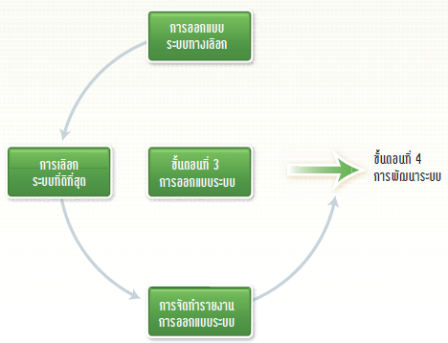
ขั้นตอนที่ 3 การออกแบบระบบ
ประกอบด้วยขั้นตอนย่อย ดังนี้
1. การออกแบบระบบทางเลือก
2. การเลือกระบบที่ดีที่สุด
3. การจัดทำรายงานการออกแบบระบบ

Slide 13
ขั้นตอนที่ 3 การออกแบบระบบ
การประเมินระบบทางเลือกที่เป็นไปได้ ประเมินได้จาก 3 ส่วน ได้แก่
ความเป็นไปได้ทางเศรษฐกิจ (economic feasibility)
ค่าใช้จ่ายในการพัฒนาระบบใหม่เหมาะสมกับประโยชน์ที่จะได้รับหรือไม่ และใช้เวลาคืนทุนนานเท่าใด
2. ความเป็นไปได้ทางเทคนิค (technical feasibility)
มีฮาร์ดแวร์ ซอฟต์แวร์ และการฝึกอบรมที่พร้อมสำหรับการทำงานของระบบหรือไม่ หากไม่พร้อมจะสามารถจัดหามาได้หรือไม่
3. ความเป็นไปได้ทางการดำเนินงาน (operational feasibility)
ระบบสามารถทำงานได้ภายในองค์กรหรือไม่ พนักงาน ผู้บริหาร และลูกค้ายอมรับระบบใหม่หรือไม่

Slide 14
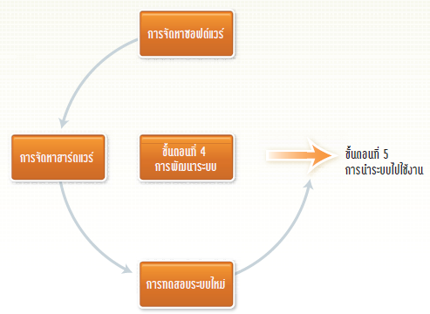
ขั้นตอนที่ 4 การพัฒนาระบบ
ประกอบด้วยขั้นตอนย่อย ดังนี้
1. การจัดหาซอฟต์แวร์
2. การจัดหาฮาร์ดแวร์
3. การทดสอบระบบใหม่

Slide 15
ขั้นตอนที่ 5 การนำระบบไปใช้งาน
อาจเรียกว่าการเปลี่ยนระบบ (conversion)
ซึ่งเป็นขั้นตอนการเปลี่ยนจากระบบเก่าเป็นระบบใหม่ รวมถึงการฝึกอบรมให้ผู้ใช้สามารถใช้งานระบบใหม่ได้
รูปแบบของการเปลี่ยนระบบ ได้แก่
1. การเปลี่ยนแบบทันที
2. การเปลี่ยนแบบขนาน
3. การเปลี่ยนแบบนำร่อง
4. การเปลี่ยนแบบทีละส่วน

Slide 16
ขั้นตอนที่ 6 การบำรุงรักษาระบบ
ประกอบด้วยขั้นตอนย่อย ดังนี้
  การตรวจสอบระบบ
  เป็นการเปรียบเทียบระบบจริงกับระบบที่ได้ออกแบบไว้ ว่าสามารถทำงานได้เต็มประสิทธิภาพหรือไม่ หากไม่เต็มประสิทธิภาพอาจจำเป็นต้องมีการออกแบบระบบใหม่
  การประเมินผลเป็นระยะ
  ตรวจสอบว่าระบบทำงานได้ตามเป้าหมาย และให้บริการต่าง ๆ ได้ดีหรือไม่

Slide 17
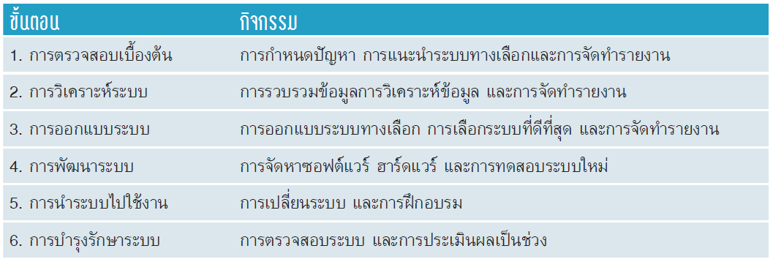
สรุปขั้นตอนในวงจรชีวิตระบบ

Slide 18
การสร้างต้นแบบและการพัฒนาระบบแบบเร็ว
ทางเลือกสำหรับระบบใหม่ที่ใช้เวลาน้อยกว่า ได้แก่
1. การสร้างต้นแบบ (prototyping)
เป็นการสร้างแบบจำลอง หรือต้นแบบที่สามารถปรับปรุงได้ก่อนการติดตั้งระบบจริง
2. การพัฒนาระบบแบบเร็ว (rapid applications development : RAD)
เป็นการพัฒนาระบบที่ใช้ความสามารถของซอฟต์แวร์ที่มีประสิทธิภาพ

Slide 19

อาชีพในสาขาเทคโนโลยีสารสนเทศ
นักวิเคราะห์ระบบ
มีหน้าที่วางแผนและออกแบบระบบใหม่
รวมถึงการจัดการทรัพยากรคอมพิวเตอร์ภายในองค์กรให้เกิดประสิทธิภาพสูงสุด
ซึ่งจะทำงานตามขั้นตอนทั้ง 6 ขั้นตอนของวงจรชีวิตระบบ

Slide 20
อาชีพในสาขาเทคโนโลยีสารสนเทศ
คุณสมบัติของนักวิเคราะห์ระบบ
จะเป็นผู้ที่จบการศึกษาระดับปริญญาตรี หรือเทียบเท่าในสาขาวิทยาการคอมพิวเตอร์ หรือสาขาเทคโนโลยีสารสนเทศ
และต้องมีประสบการณ์ในการทำงาน
โดยเงินเดือนที่ได้รับจะอยู่ในช่วง 49,000 – 93,000 เหรียญดอลลาร์

Slide 21
มองไปในอนาคต ~ ความท้าทายต่อความก้าวหน้าของธุรกิจ
การแข่งขันทางธุรกิจ บริษัทจำเป็นต้องนำเทคโนโลยีใหม่ ๆ เข้ามาใช้ในการทำงาน
อาจต้องนำวิธีการสร้างต้นแบบ และการพัฒนาระบบแบบเร็วมาใช้
หรือใช้วิธีการปรึกษาผู้เชี่ยวชาญการพัฒนาระบบจากภายนอก

Slide 22
แบบทดสอบปลายเปิด
จงตอบคำถามแต่ละข้อต่อไปนี้ลงในกระดาษ
  1. ระบบคืออะไร ขั้นตอนของวงจรชีวิตระบบมีกี่ขั้นตอน ประกอบด้วยอะไรบ้าง
  2. เครื่องมือที่ใช้ในการวิเคราะห์ระบบมีอะไรบ้าง จงอธิบาย
  3. รูปแบบการเปลี่ยนระบบมีกี่รูปแบบ อะไรบ้าง และรูปแบบใดเป็นแบบที่นิยมใช้งาน
  4. การบำรุงรักษาระบบคืออะไร และมีขั้นตอนย่อยอะไรบ้าง จงอธิบาย
  5. อธิบายการพัฒนาระบบแบบเร็ว และการสร้างต้นแบบ

